Slide 1
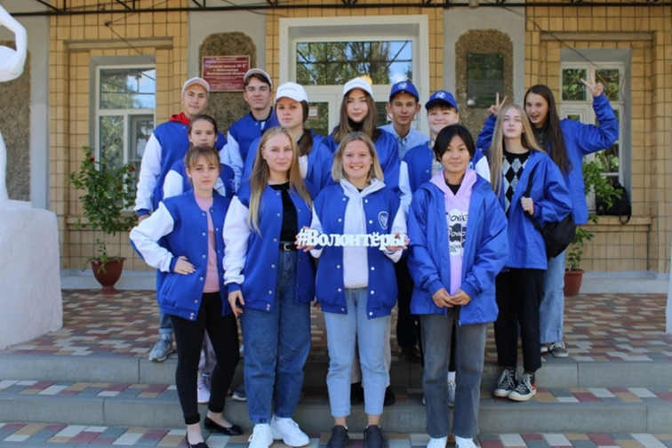
Волонтерский отряд "ДоброБро", муниципальный центр школьного добровольчества г. Николаевска https://dobro.ru/dashboard/organizer/10570488/requests
Руководитель отряда:
учитель начальных классов и музыки Осипова Наталья Александровна

Slide 2
Волонтерское движение "ДоброБро" проводит добровольческие мероприятия, посвященные популяризации добровольческих дел.
Целью объединения является формирование нравственных и коммуникативных качеств личности через организацию общественно-полезной деятельности, способствующей самореализации личности людей.

Slide 3
Отряд «ДоброБро»

